Slide 1
1A/5. (MÁ 94.) Legalább milyen hosszú ejtőzsinórt kell készítenünk, ha 5 koppanást szeretnénk hallani egyenletes időközönként, és az első golyót a fémlemeztől 7 cm távolságra rögzítettük?
Megoldás
Az összes golyó szabadesést végez adott magasságból, tehát
z_{i} = z_{0i} – ½gt_{i}² , i = 1 … 5.
z_{0i} a kiindulási magasság a fémlemezhez képest,
vagyis a golyók akkor koppannak, amikor z_{i} = 0,
tehát a kiindulási magasságok az esés idejével kifejezve:
z_{0i} = ½gt_{i}².
A koppanásoknak egyenletesen kell követniük egymást:
t₂ = t₁ + t₁ = 2 t₁, t₃ = t₂ + t₁ = 3 t₁, … ,
általánosan t_{i} = i∙t₁ (t₁ a legalsó golyó leesésének ideje).
Ebből kifejezhetjük a z_{0i} kiindulási magasságok arányát:
z_{0i} = ½g∙(i∙t₁)² = i² ∙½gt₁² = i² ∙ z₀₁.
A golyóknak tehát négyzetesen növekvő magasságból kell indulniuk.

Slide 2
1A/5. (MÁ 94.) Legalább milyen hosszú ejtőzsinórt kell készítenünk, ha 5 koppanást szeretnénk hallani egyenletes időközönként, és az első golyót a fémlemeztől 7 cm távolságra rögzítettük?
z_{0i} = ½g∙(i∙t₁)² = i² ∙½gt₁² = i² ∙ z₀₁.
A golyóknak tehát négyzetesen növekvő magasságból kell indulniuk.
A legalsó golyó 7 cm magasról indul: z₀₁ = 0,07 m →
a második golyó z₀₂ = 2²∙0,07 = 0,28 m magasról,
a harmadik golyó z₀₃ = 3²∙0,07 = 0,63 m magasról,
a negyedik golyó z₀₄ = 4²∙0,07 = 1,12 m magasról, és
az ötödik golyó z₀₅ = 5²∙0,07 = 1,75 m magasról.
Nem kérdés, de kiszámolhatjuk a koppanások között eltelt időt:
z₀₁ = ½gt₁² = 0,07 m → t₁ = 0,12 s.

Slide 3
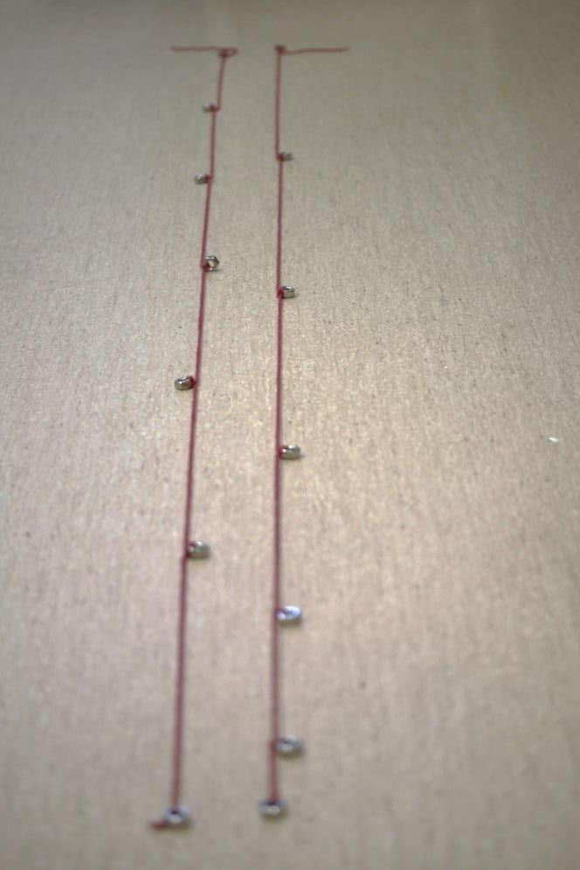
KÍSÉRLET
ejtőzsinór
1.) négyzetesen növekvő
2.) egyenletes
távolsággal felerősített anyacsavarokkal

